Slide 1
UOI Games
Opportunité de lancement d'un premier jeu AAA
Yann RES – Juin 2026

Slide 2
Sommaire
01
Le contexte & mission
02
Le marché
Les tendances qui redéfinissent le AAA
L’historique des données
03
04
Qualité critique vs ventes
SWOT
05
06
07
PESTEL
08
Segment retenu
09
Convergence des sources
10
Recommandations
11
Prévisions des ventes
12
Conclusion

Slide 3
01
Le contexte

Slide 4
Contexte et mission
Le client
La demande
Le périmètre
UOI Games — studio indépendant
Premier titre AAA en préparation
Interlocutrice : Juliette
Besoin d'une analyse de marché
pour sécuriser les décisions
stratégiques avant production
Identifier le segment le plus
défendable pour un studio
sans IP établie
Recommander un concept
différenciant et réaliste
Fournir des prévisions
de ventes par scénario
Données historiques VGSales
+ Metacritic (1983–2016)
Sources récentes :
CNC, Newzoo, RAWG
Questionnaire joueurs (n=36)
Hors scope : coût de production

Slide 5
02
Le
Marché

Slide 6
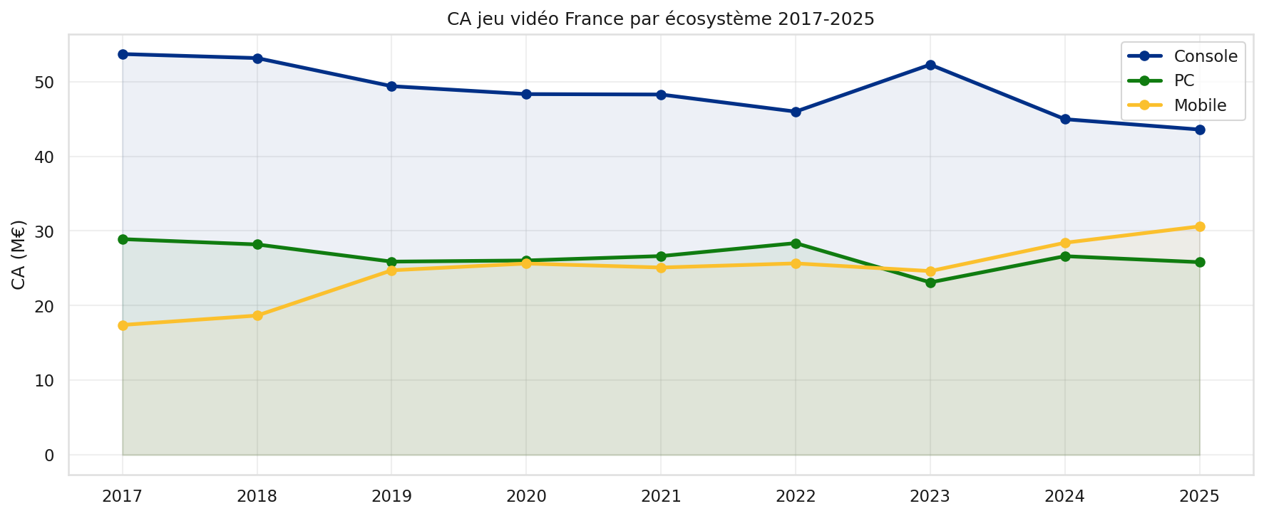
Le marché
188,8 Md$
5,856 Md€
Marché mondial 2025
Marché France 2025
44%
40 M
Part console France
Joueurs en France

Slide 7
03
Les tendances AAA

Slide 8
Les tendances qui redéfinissent le AAA
Coûts en hausse
Live-service en fatigue
100–300 M$ par production AAA
Pression croissante : délais, effectifs,
partenariats contraints
Rejet croissant des microtransactions
Le public premium exige une expérience
complète dès le lancement
Cross-platform en essor
Consolidation du secteur
PC + consoles convergent
Opportunité d'élargir l'audience
sans exclusivité plateforme
Microsoft / Activision
Sony / Bungie
Les indépendants doivent se différencier
par une IP forte ou un modèle original

Slide 9
04
L’historique des données

Slide 10
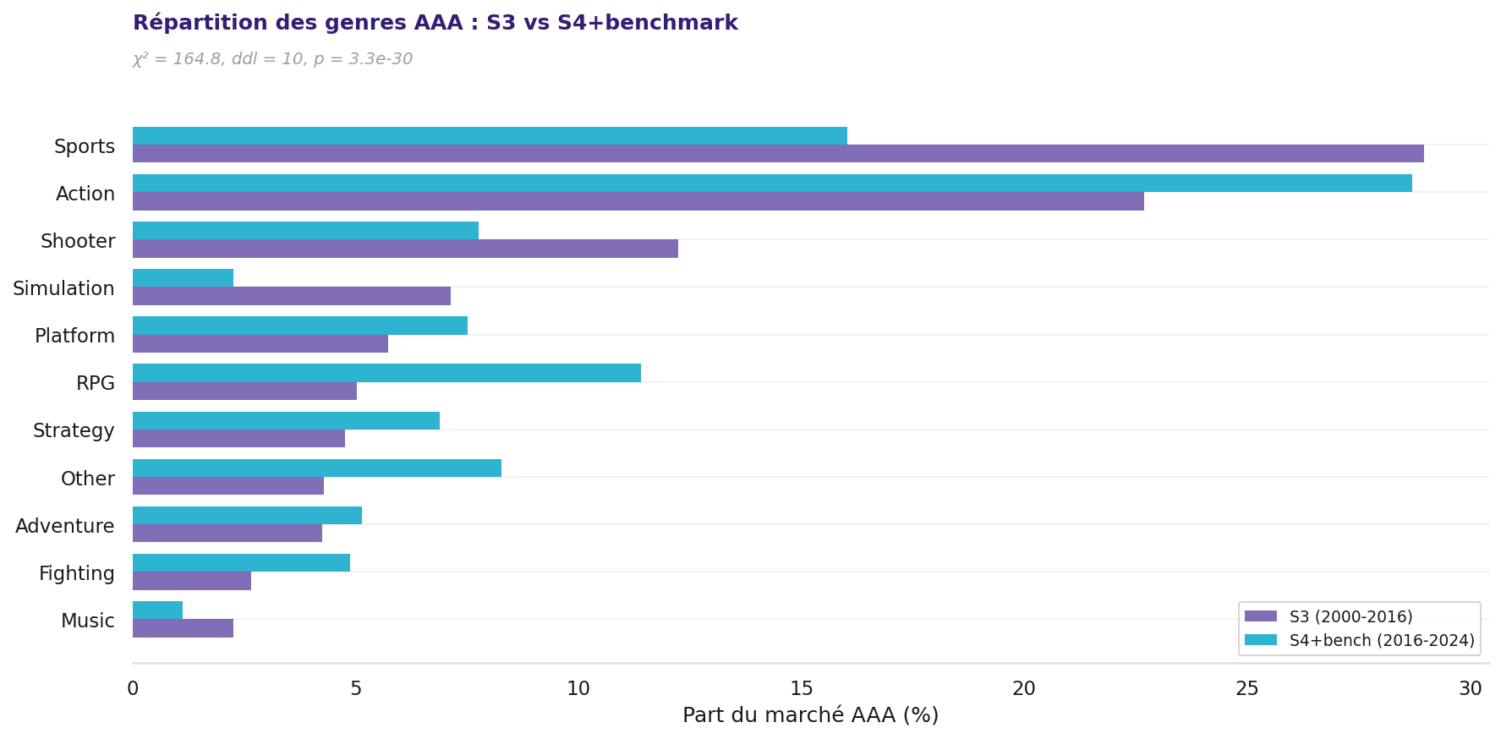
Ce que 40 ans de données nous disent
16 177
jeux analysés sur la base S1
(période 1983–2016)
RPG +5% → 12%
[ 5_7_chi2_genres.png ]
progression dans le mix AAA
sur la décennie récente
Pic : 2008
marché physique — déclin structurel
du disque depuis lors

Slide 11
05
Qualité critique vs ventes

Slide 12
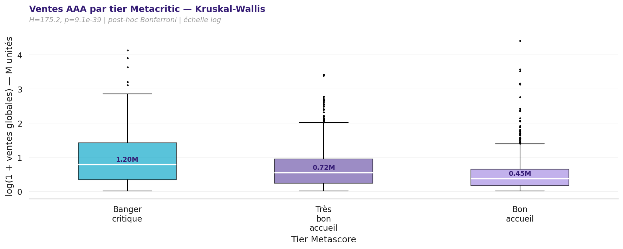
La qualité critique conditionne les ventes sans les garantir
ρ = 0,269
Corrélation positive mais modérée
entre Metascore et ventes (Spearman)
× 2,7
[ 5_3_kw_tiers.png ]
Médiane de ventes pour les Bangers
critiques (Metascore ≥ 90)
260
Blockbusters identifiés par analyse IQR,
analysés séparément

Slide 13
06
SWOT

Slide 14
Matrice SWOT
Forces
Faiblesses
· Segment RPG convergent multi-sources
· Modèle service-lite différenciant
· Cross-platform sans compromis qualité
· Pas d'IP établie ni de notoriété
· Coûts AAA très élevés
· Données post-2018 limitées
S
W
Opportunités
Menaces
O
T
· RPG en progression dans le mix AAA
· Fatigue live-service = espace premium
· Public adulte mixte sous-servi
· Concurrence Elden Ring, Witcher, BG3
· Risque de dépassement budgétaire
· Évolution réglementaire rapide

Slide 15
07
PESTEL

Slide 16
PESTEL
P — Politique
E — Économique
S — Social
Régulation loot boxes en Europe
Aides CNC : éco-conditionnalité
des subventions production
Budgets AAA : 100–300 M$
Prix plafond marché : 70€
Risque dépassement endémique
40M joueurs France — âge moyen 40 ans
Public mixte H/F en croissance
Attente narrative & sociale forte
T — Technologique
En — Environnement
L — Légal
Cross-play généralisé
Cloud gaming en croissance
IA générative sur workflows créatifs
Empreinte serveurs jeux-service
Pression ESG sur les éditeurs
CNC : conditionnalité environnementale
Directive CPC (Union européenne)
RGPD sur données joueurs
Tendance interdiction pay-to-win EU

Slide 17
08
Segment retenu

Slide 18
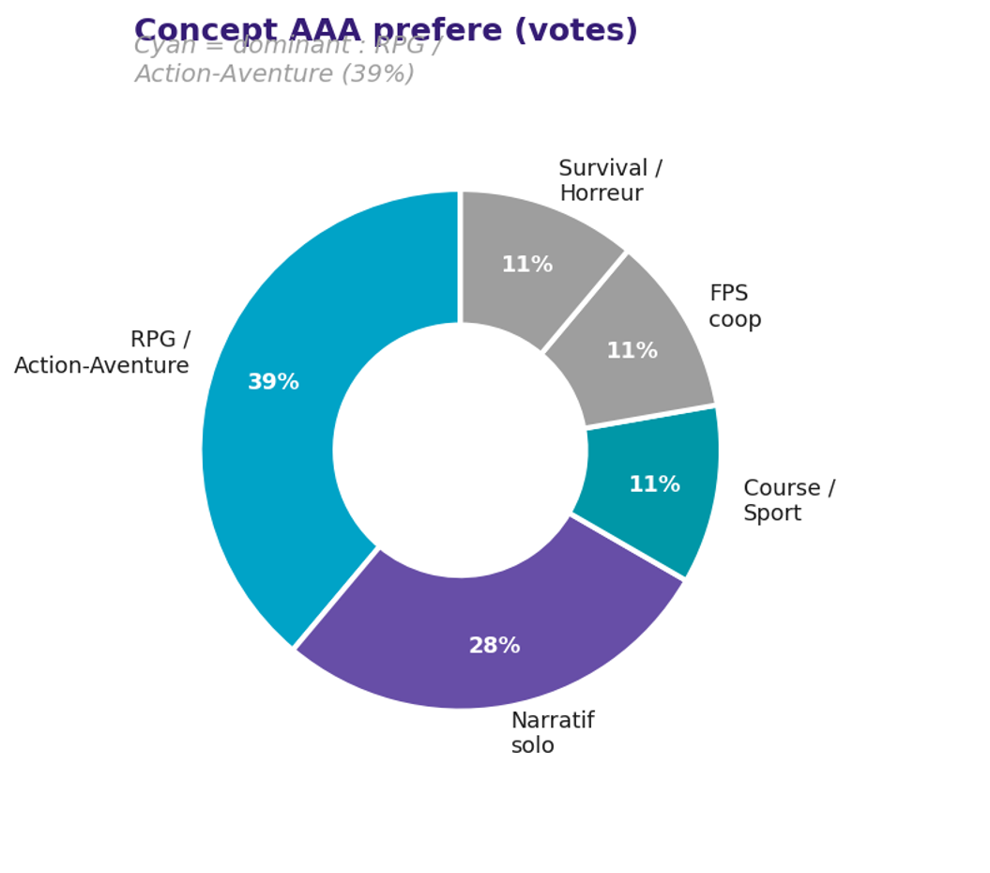
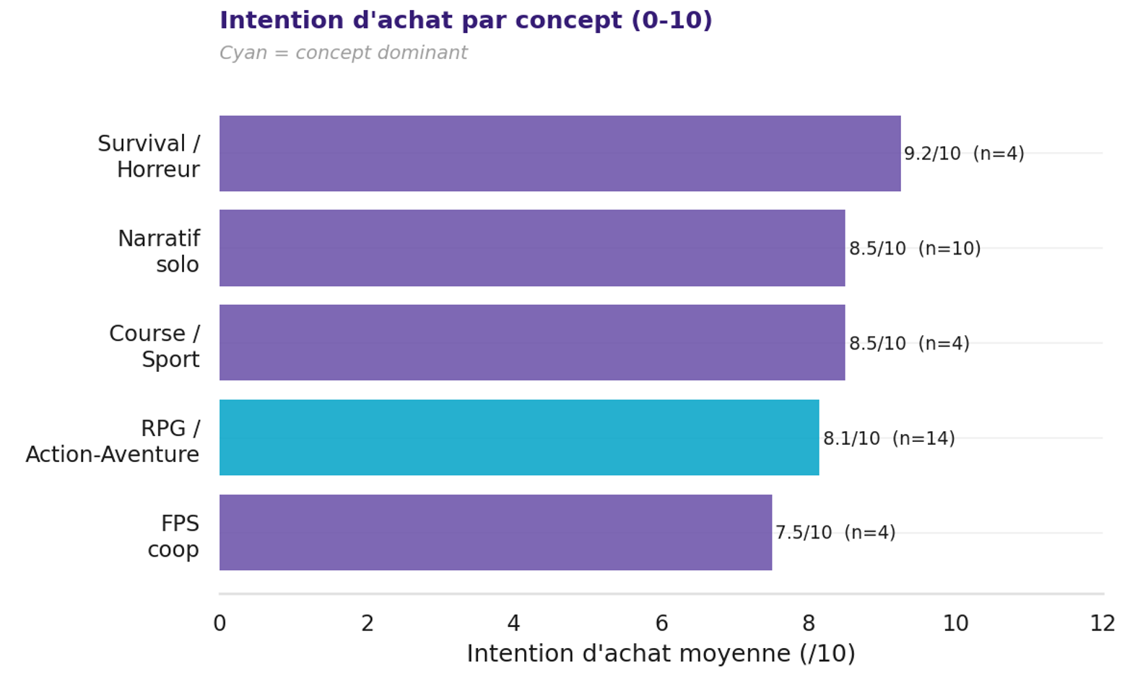
Segment retenu
Genre | RPG / Action-aventure monde ouvert
Plateformes | PC + PlayStation + Xbox (cross-platform)
Cible | Joueurs 25–44 ans, réguliers, public mixte
Modèle | Premium service-lite — 59,99 à 69,99 €
Exclusions | Loot boxes / battle pass / pay-to-win
[ 6_5_concept_prefere.png ]

Slide 19
09
Convergence des sources

Slide 20
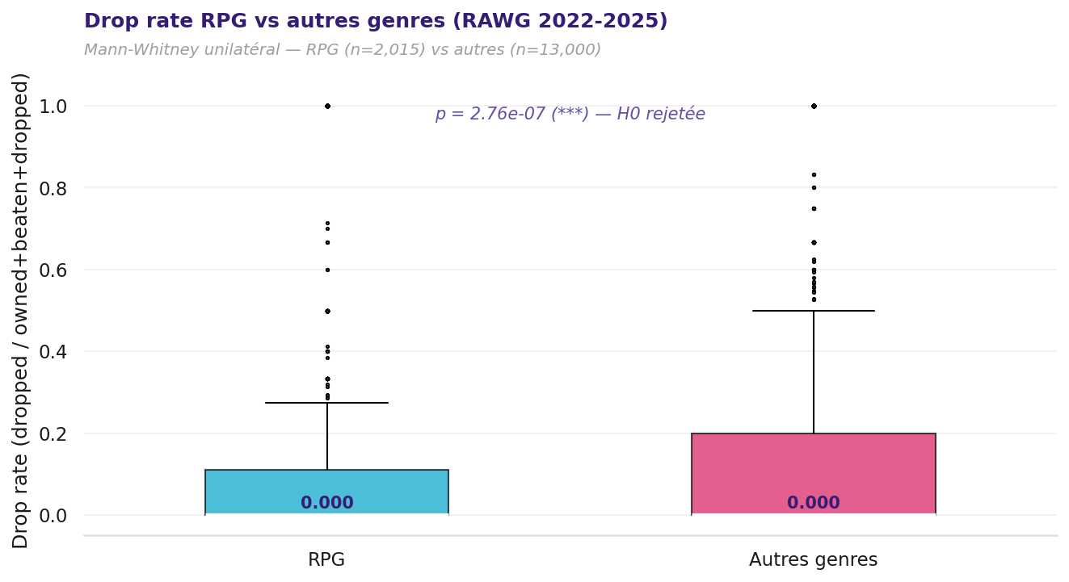
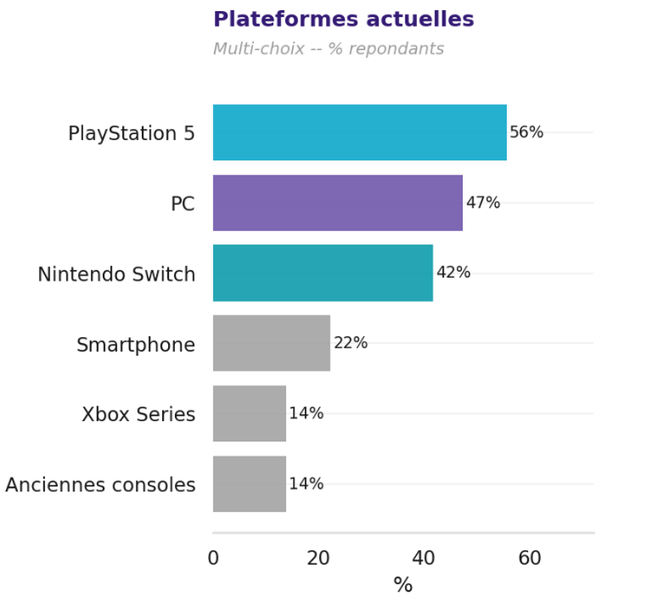
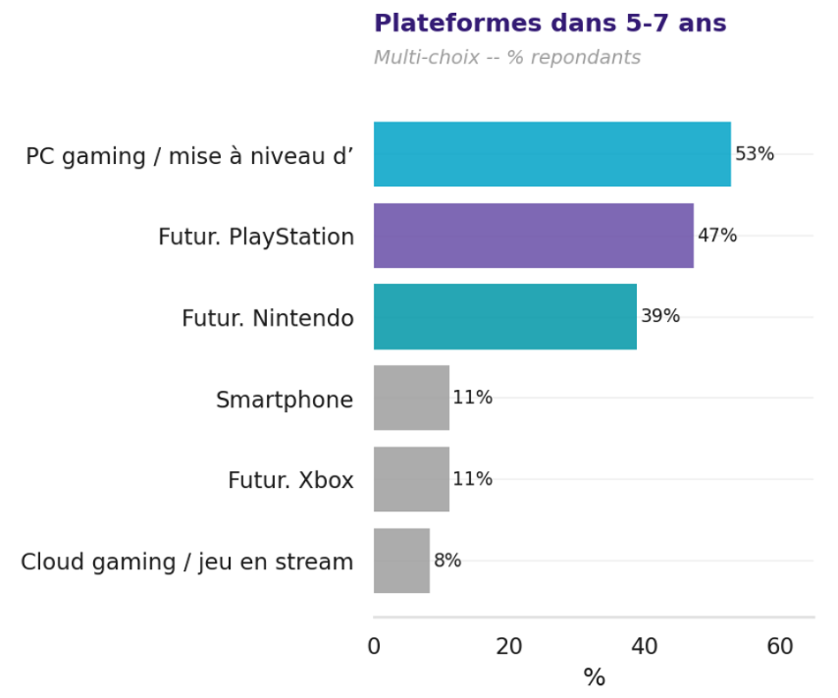
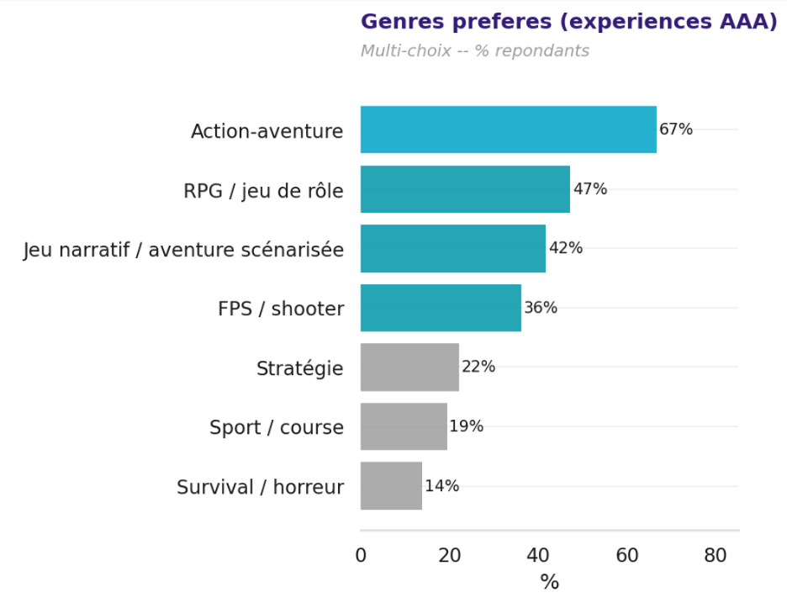
Convergence des sources
[ 5_5_mw_droprate.png ]
[ 6_2_plateformes_genres.png ]
Données historiques ✓ | Tests statistiques ✓ | RAWG comportement ✓ | Questionnaire ✓

Slide 21
10
Recommandations

Slide 22
Recommandations
1
2
3
4
5
Bêta ouverte
contributive
Early access
collection
Lancement
mondial
App mobile
compagnon
Extensions
narratives
Arbre de compétences WoW-inspired — simple à apprendre, profond à maîtriser
Monde ouvert narratif, RPG hybride action — service-lite sans abonnement forcé
Modèle économique : achat unique 59,99–69,99 € + extensions narratives payantes

Slide 23
11
Prévisions des Ventes

Slide 24
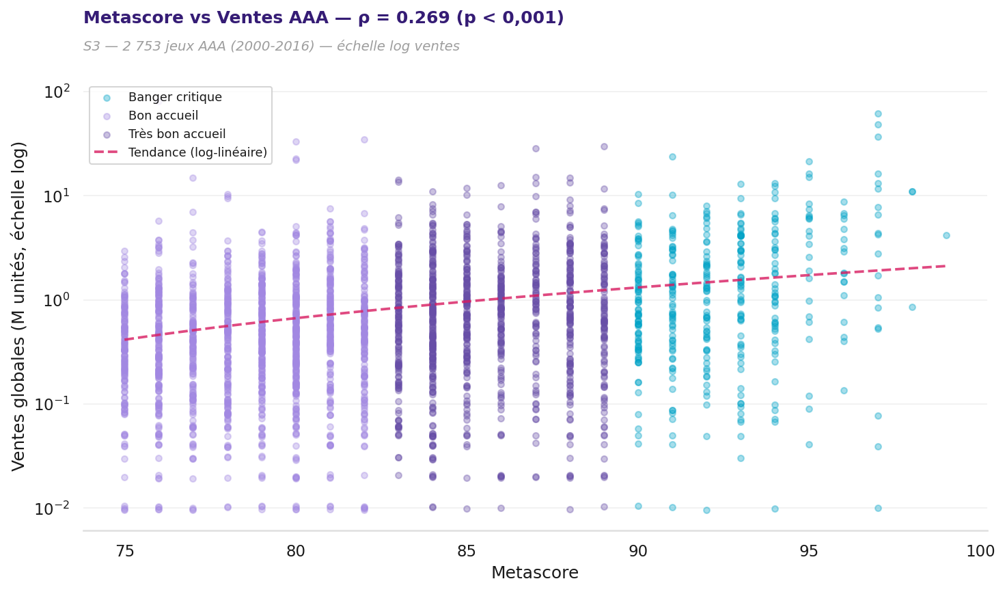
Prévisions des Ventes
Scénario | Metascore | Ventes estimées
Bas | 60–74 | 0,8 — 1,5 M unités
Central | 75–82 | 2 — 3,5 M unités
Haut | 83–89 | 5 — 8 M unités
Breakout ★ | 90+ | 10 M+ unités
[ 5_2_spearman.png ]
Prix retenu : 59,99 € — seuil dominant questionnaire (33% des répondants)
Scénarios calculés sur base historique S3 : 2 706 titres AAA, 2000–2016

Slide 25
12
Conclusion

Slide 26
Conclusion
Le RPG / action-aventure — segment le plus défendable pour un premier AAA
01
Données historiques + tests stat + comportement + questionnaire : 4 sources convergent
La qualité critique est nécessaire — viser Metascore ≥ 83 pour une traction réelle
02
Metascore ≥ 83 → médiane 2,7× supérieure | Banger critique : médiane 1,20 M unités
Un modèle service-lite premium protège la réputation et la confiance
03
Rejet microtransactions (questionnaire) | Différenciation vs live-service dominant
Les données montrent le territoire. UOI Games écrira l'histoire.

